Slide 1
О мерах поддержки начинающих предпринимателей, конкурсе грантов для молодых предпринимателей в 2022-2023 гг.
Юлия Викторовна Пачасуй,
к.э.н., доцент кафедры ЭТ,РЭиП ВолГУ

Slide 2
Как государство поддерживает начинающих бизнесменов?
Гранты на открытие бизнеса (центр занятости – возместить затраты на открытие бизнеса)
Гарантии по кредитам, кредиты по льготным ставкам (от 8,5% - 99 банков –участников программы)
Аренда на льготных условиях (земля для фермеров, отдельные программы – помещения для бизнеса….)
Обучение (тренинги, семинары…. Эксперты, предприниматели рассказывают «фишки» бизнеса)
Бесплатные консультации ( бухгалтера, юриста, экономиста, кадрового работника)

Slide 3

Гранты молодым предпринимателям 2022
Грант 100-500 тыс.руб. (18 предпринимателей – 8 млн.руб.)
Возраст 14-25 лет
ИП или учредители ООО\АО с долей не <50% (самозанятые в форме ИП) на территории Волгоградской области
обеспечение софинансирования проекта не <25%
Прошли обучение по программам «Мой бизнес» или Корпорации МСП

Slide 4
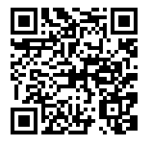
Корпорация МСП «Школа предпринимателя»
Бесплатная 5-дневная программа
17-21 октября 2022
Регистрация по ссылке:

Slide 5

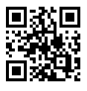
«Молодежь с идеями» заявки до 31 октября 2022
Возраст 14-35 лет (школьники, студенты, желающие открыть бизнес)
проекты классического предпринимательства, социальной, технологической и креативной направленности
3 спец.категории: лучший проект в сфере ESG-технологий (окружающая среда, социальный аспект и управление), школьная лига и женский бизнес

Slide 6

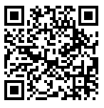
Подача заявок 17 октября – 6 ноября 2022
Форма заявки по ссылке:

Slide 7
Что дает участие в конкурсах
Медийная поддержка
Найти новых партнеров
Взаимодействие с представителями региональных органов власти
Заявить о себе на федеральном уровне

Slide 8



Грантовый конкурс молодежных инициатив

Slide 9
Благодарю за внимание!

